Slide 3
什麼是人生大藍圖？ 每一個不曾起舞的日子，都是對生命的辜負！--尼采

Slide 4
如何認識自己

Slide 5
如何讓認識自己

Slide 6
如何認識自己

Slide 7
認識自己就是認識與宇宙自然的關係 宇宙唯一不變的規律就是變！

Slide 8
你的人生大藍圖是什麼？

Slide 9
我的人生大藍圖- 圓滿自己的人生， 照亮他人的生命！

Slide 10
我的人生目標

Slide 12
感恩俱樂部讓我成為更好的自己！ 期待在這個新的轉型期創造更多的奇蹟！

Slide 13
感恩旅行俱樂部讓我成為心中的自己！ 未來更加美好,充滿希望！

Slide 14
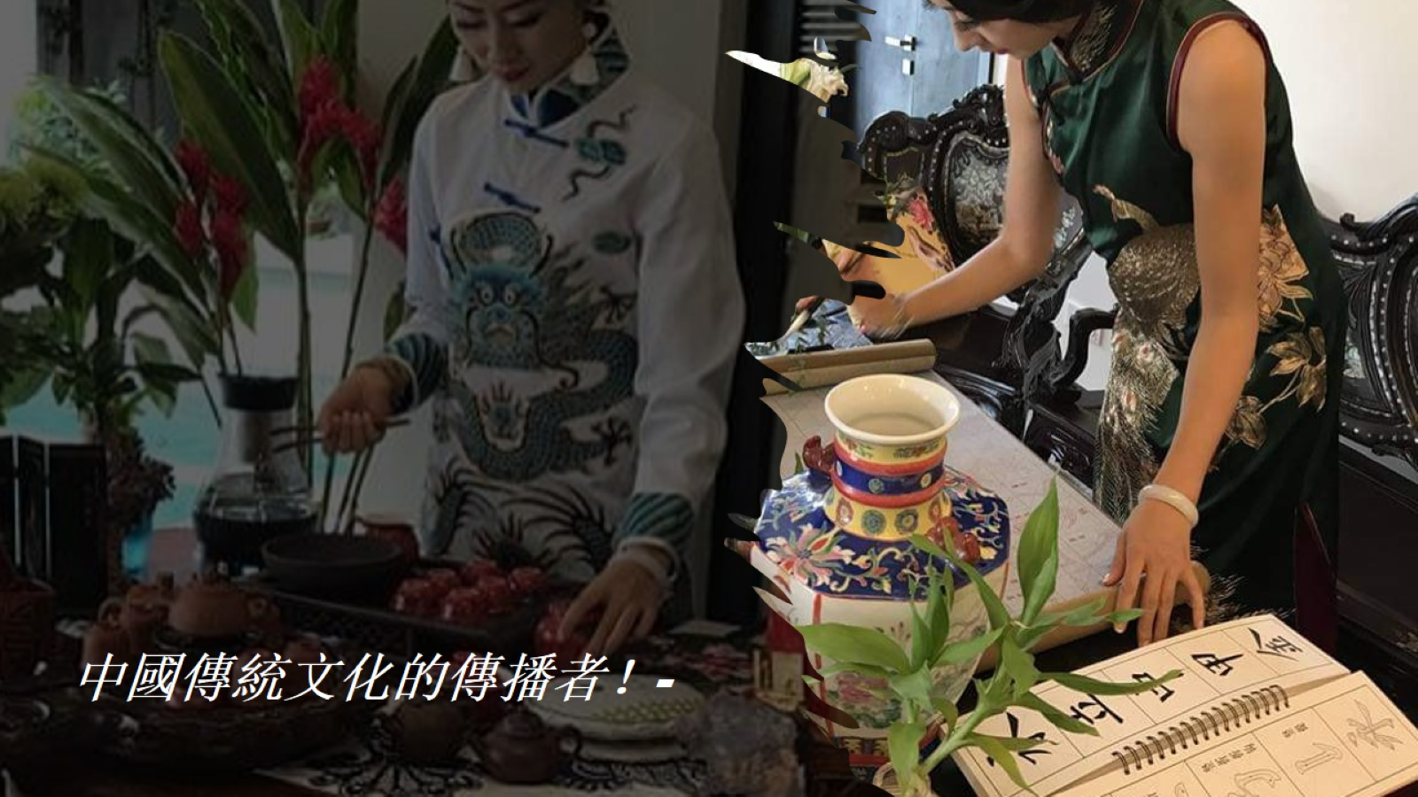
中國傳統文化的傳播者！-

Slide 15
感恩俱樂部讓我 找回自己，認識自己！

Slide 16
感恩旅行俱樂部 讓我與藝術相連接！ 從策展人到熱愛藝術！

Slide 17
挑戰自我，開拓眼界！

Slide 18
成為一道光， 照亮更多人！

Slide 19
以終為始

Slide 20
設立人生的目標藍圖！

Slide 21
進行一次心靈之旅

Slide 23
對的平台幫助我們更為更好的自己

Slide 24
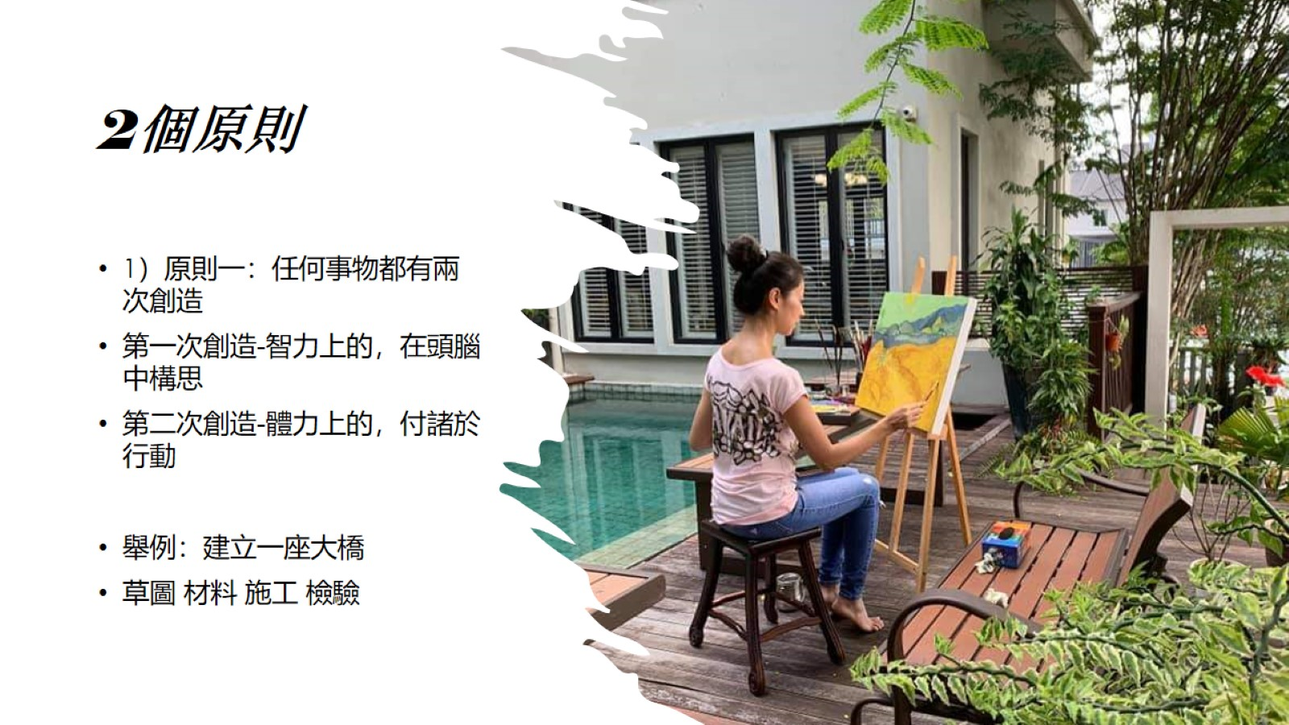
2個原則

Slide 25
2個原則

Slide 26
個人使命藍圖宣言 以終為始最有效的方法，就是撰寫一份個人宣言， 即人生哲學或基本信念。

Slide 27
寫下你的人生藍圖和宣言

Slide 28
要事第一 PUT FIRST THING S FIRST

Slide 32
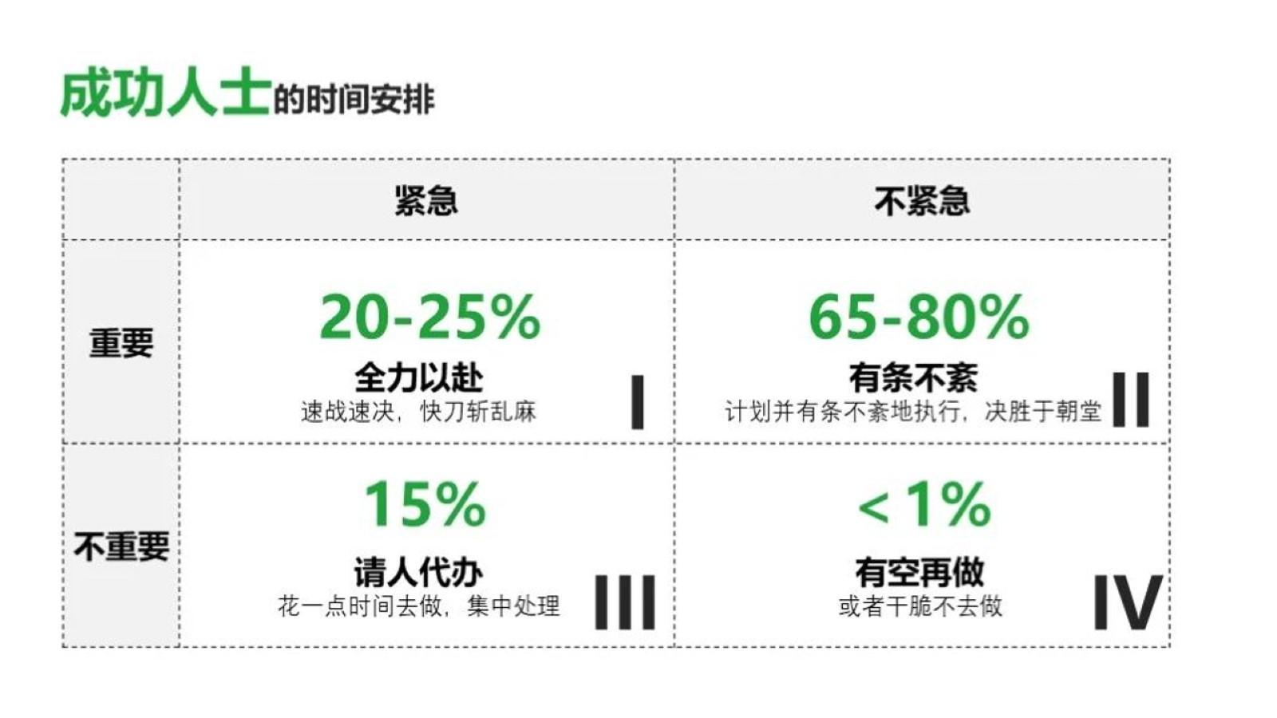

Slide 35
俱樂部啟發我們力量的源泉，新的改變DT&SC創造更大的舞台！

Slide 37
增加正面智商PQ- Positive Intelligence

Slide 38
找出心魔， 削弱他們的力量！

Slide 39
從閱讀中找到自我和方法！

Slide 40
現在就是最好的時機！

Slide 41
如何認識自己？ 活出獨特的自己！

Slide 42
如何設計人生藍圖

Slide 43
人生藍圖

Slide 44
生命藍圖賦予愛的力量

Slide 45
點亮自己的心燈， 為夢想而前行！

Slide 46
不忘初心，方得始終！

Slide 47
我们顶峰相见

